Slide 1

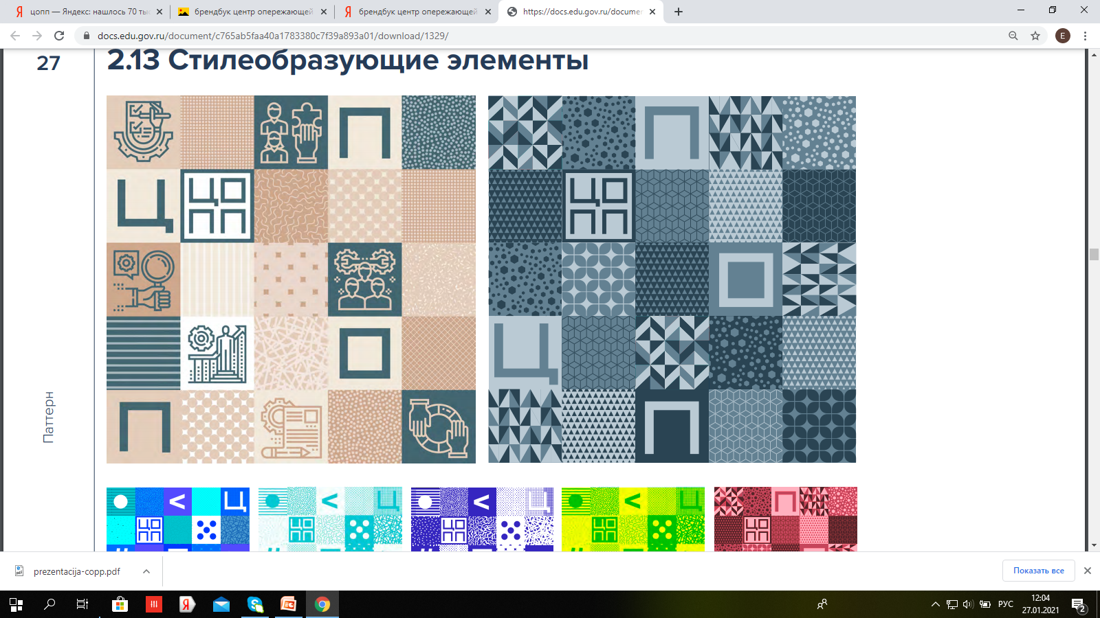
Мониторинг реализации программ профессионального обучения и дополнительного профессионального образования в профессиональных образовательных организациях, расположенных на территории Ярославской области, в 2022 году
Королева Лариса Геннадиевна
начальник отдела прогнозирования и мониторинга рынка труда
ЦОПП Ярославской области

Slide 2
Цель и участники мониторинга реализации программ профессионального обучения и дополнительного профессионального образования
Цель мониторинга: определение актуального состояния профессионально-квалификационной структуры подготовки по программам профессионального обучения и дополнительного профессионального образования в профессиональных образовательных организациях Ярославской области.
В исследовании приняли участие 42 ПОО ЯО,
в том числе:
33 ПОО,
функционально подчиненных департаменту образования Ярославской области
3 ПОО,
функционально подчиненных департаменту культуры Ярославской области
1 ПОО,
функционально подчинена департаменту здравоохранения и фармации Ярославской области
1 ПОО,
федерального подчинения
4 ПОО,
негосударственной формы собственности

Slide 3
Результаты мониторинга реализации программ профессионального обучения и дополнительного профессионального образования
Общее количество –
7632 человека

Slide 4
Результаты мониторинга реализации программ профессионального обучения
Общее количество –
2518 человек

Slide 5
Результаты мониторинга реализации программ профессионального обучения
Общее количество –
2518 человек

Slide 6
Результаты мониторинга реализации программ дополнительного профессионального образования
Общее количество –
5114 человек

Slide 7
Результаты мониторинга реализации программ дополнительного профессионального образования
Общее количество –
5114 человек

Slide 8
Динамика профессионального обучения и дополнительного профессионального образования в 2020-2022 годах
В анализируемом периоде наблюдается тенденция к увеличению количества слушателей, прошедших обучение по программам непрерывного образования (дополнительным образовательным программам и программам профессионального обучения).
+1662
(+27,8%)
+3277
(+75,2%)

Slide 9
Перечень профессиональных образовательных организаций (ПОО) не реализующих программы ПО и ДПО, в 2021-2022 годах
В 2022 году количество ПОО ЯО, в которых не реализуется подготовка по программам профессионального обучения и дополнительного профессионального образования, составило 9 ПОО (в 2021 году – 5):
№ пп | 2022 год (всего ПОО ЯО - 33)
1 | ГПОАУ «Ярославский колледж гостиничного и строительного сервиса»
2 | ГПОУ ЯО «Тутаевский политехнический колледж»
3 | ГПОУ ЯО «Ярославское музыкальное училище (колледж) имени Л.В. Собинова»
4 | ГПОУ ЯО «Ярославское художественное училище»
5 | ГПОУ ЯО «Гаврилов-Ямский политехнический колледж»
6 | ПОО (ЧУ) «Рыбинский колледж МУБиНТ»
7 | ПОЧУ «Ярославский техникум управления»
8 | ПОЧУ «Ярославский технологический колледж»
9 | ЧПОУ Колледж «Добрая школа на Сольбе»
№ пп | 2021 год (всего ПОО ЯО – 28)
1 | ГПОАУ «Ярославский колледж гостиничного и строительного сервиса»
2 | ГПОУ ЯО «Тутаевский политехнический колледж»
3 | ГПОУ ЯО «Великосельский аграрный колледж»
4 | ГПОУ ЯО «Рыбинский лесотехнический колледж»
5 | ГПОУ ЯО «Ярославский кадетский колледж»

Slide 10
Перечень профессиональных образовательных организаций (ПОО), реализующих программы ПО, в 2021-2022 годах
В 2022 году количество ПОО ЯО, в которых реализуются только программы профессионального обучения, составило 7 ПОО (в 2021 году – 5):
№ пп | 2022 год (всего ПОО ЯО - 33)
1 | ГПОАУ ЯО «Ростовский колледж отраслевых технологий»
2 | ГПОАУ ЯО «Рыбинский профессионально-педагогический колледж»
3 | ГПОУ ЯО «Мышкинский политехнический колледж»
4 | ГПОУ ЯО «Ярославский электровозоремонтный техникум»
5 | ГПОАУ ЯО «Угличский аграрно-политехнический колледж»
6 | ГПОУ ЯО «Рыбинский транспортно-технологический колледж»
7 | ГПОУ ЯО «Ярославский кадетский колледж»
№ пп | 2021 год (всего ПОО ЯО – 28)
1 | ГПОАУ ЯО «Ростовский колледж отраслевых технологий»
2 | ГПОАУ ЯО «Рыбинский профессионально-педагогический колледж»
3 | ГПОУ ЯО «Мышкинский политехнический колледж»
4 | ГПОУ ЯО «Ярославский электровозоремонтный техникум»
5 | ГПОУ ЯО «Гаврилов-Ямский политехнический колледж»

Slide 11
Перечень профессиональных образовательных организаций (ПОО), реализующих программы ДПО, в 2021-2022 годах
В 2022 году количество ПОО ЯО, в которых реализуются только программы дополнительного профессионального образования, составило 7 ПОО (в 2021 году – 6):
№ пп | 2022 год (всего ПОО ЯО - 33)
1 | ГПОАУ ЯО «Ярославский педагогический колледж»
2 | ГПОУ ЯО «Пошехонский аграрно-политехнический колледж»
3 | ГПОУ ЯО «Угличский индустриально-педагогический колледж»
4 | ГПОУ ЯО «Ярославский колледж культуры»
5 | ГПОУ ЯО «Великосельский аграрный колледж»
6 | ГПОУ ЯО «Рыбинский полиграфический колледж»
7 | ФГБОУ ПОО «Государственное училище (техникум) олимпийского резерва по хоккею»
№ пп | 2021 год (всего ПОО ЯО – 28)
1 | ГПОАУ ЯО «Ярославский педагогический колледж»
2 | ГПОУ ЯО «Пошехонский аграрно-политехнический колледж»
3 | ГПОУ ЯО «Угличский индустриально-педагогический колледж»
4 | ГПОУА ЯО «Рыбинский промышленно-экономический колледж»
5 | ГПОУ ЯО «Ростовский педагогический колледж»
6 | ГПОУ ЯО «Ярославский автомеханический колледж»

Slide 12
Выводы по результатам мониторинга реализации программ ПО и ДПО
Выводы:
В 33 (78,6%) профессиональных образовательных организациях Ярославской области программы профессионального обучения и дополнительного профессионального образования успешно реализуются, подготовка по этим программам актуальна и востребована
Анализ количественного и качественного состава профессионально- квалификационной структуры подготовки кадров в системе СПО показал востребованность в подготовке по программам профессионального обучения лиц, ранее не имевших профессии рабочего или должности служащего, а по программам дополнительного профессионального образования – в подготовке по программам повышения квалификации

Slide 13

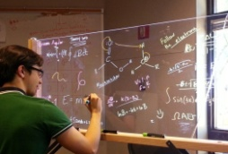
г. Ярославль, ул. Большие полянки, д.1
Руководитель – Москалева Елена Евгеньевна
Тел. (4852) 60-74-25, 60-85-97
E-mail: copp76@copp76.ru

